Slide 1
Голубая сказка

Slide 2
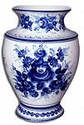
Сине – голубые
Розы, листья, птицы.
Увидев вас впервые,
Каждый удивится.
Чудо на фарфоре –
Синяя купель.
Это называется
Просто роспись…
ГЖЕЛЬ

Slide 3
Содержание
Гжель
История промысла
Гжельская роспись
Кроссворд

Slide 4
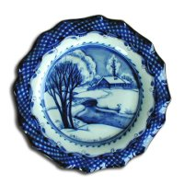
Гжель – старинное село на берегу реки Гжелки, расположенное недалеко от Москвы. Здесь располагаются богатейшие залежи глин и издавна жили гончары. Своё название деревня получила от слова «жгель», т. е. «жечь» или «обжечь».

Slide 5
Собрались умные и умелые мастера, и стали думать, как бы им лучше мастерство своё показать, всех людей порадовать да свой край прославить. И придумали. Нашли они в родной стороне глину чудесную, белую- белую. Решили лепить из неё посуду разную, да такую, какой свет не видывал.

Slide 6
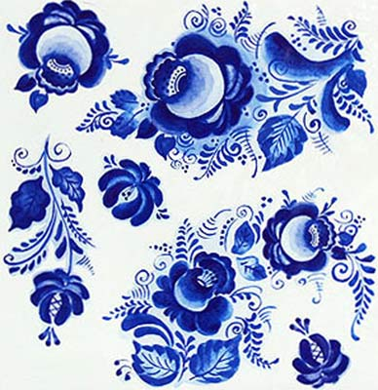
Гжельская роспись
Но не только лепниной украшали гжельские мастера свои изделия, стали расписывать посуду синей краской. Рисовали разные узоры из сеточек, полосочек, цветов.

Slide 7
Стал каждый мастер своё умение показывать.
Один слепил чайник: носик в виде головки петушка, а на крышке – курочка красуется.

Slide 8
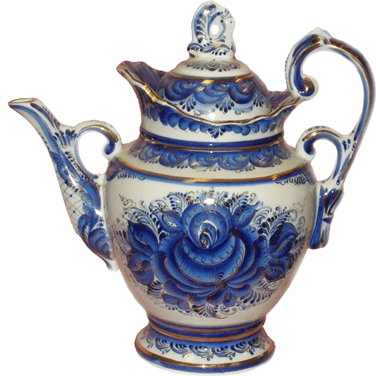
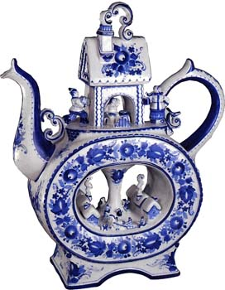
При виде гжельских чайников глаза разбегаются. Уж очень они хороши!

Slide 9
Другой мастер посмотрел, подивился, но чайник лепить не стал. Увидел он на улице бычка, да и вылепил его.

Slide 10
Третий мастер подивился красоте такой, а сам ещё лучше придумал. Слепил он сахарницу в виде рыбки сказочной. Улыбается рыбка, хвостом помахивает. Дивная получилась сахарница.

Slide 11
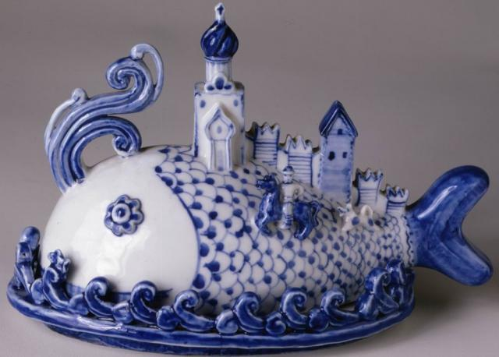
Услышав сказку про кита, вылепил мастер маслёнку дивную
На спине кита вылеплен сказочный город с башенками и церквушками. Добрый молодец на коне скачет, за ним собачка бежит. Над головой кита - фонтан с завитушками, а глаза рыбы – точно роза.

Slide 12
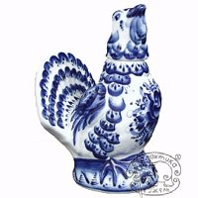
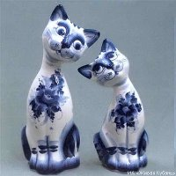
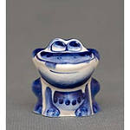
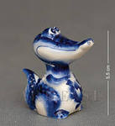
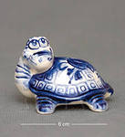
Лепили гжельские мастера животных и птиц

Slide 13
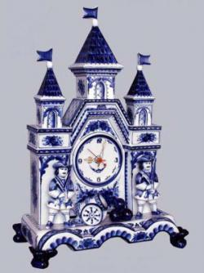
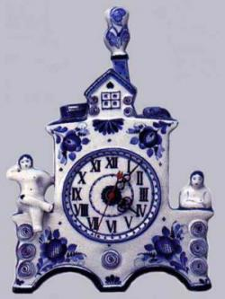
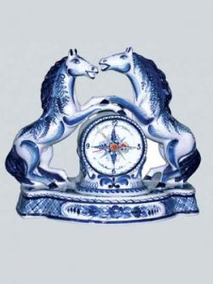
Делают в Гжели и часы

Slide 14
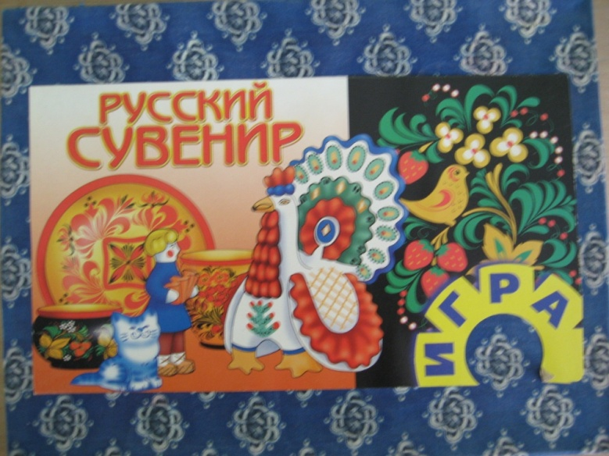
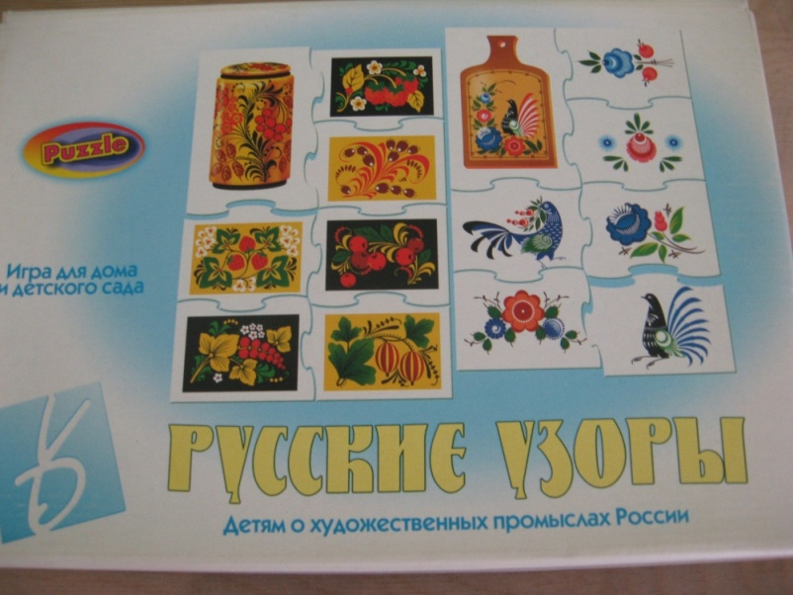
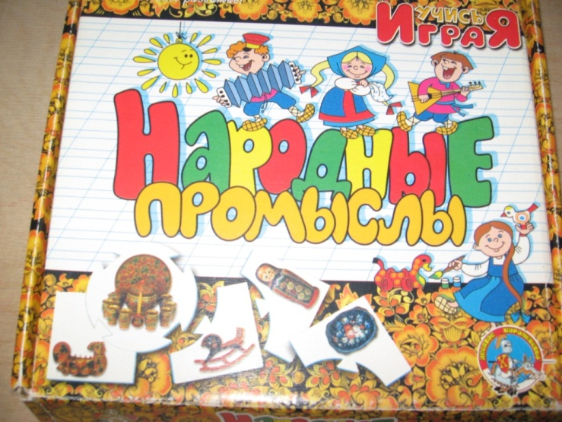
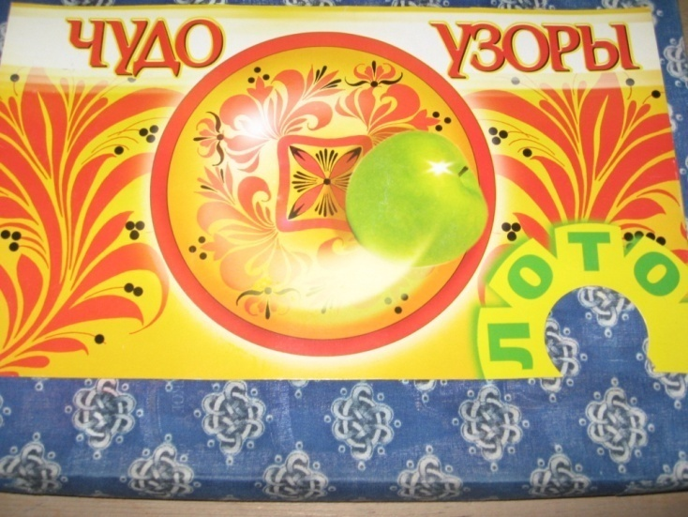
Поиграем

Slide 15
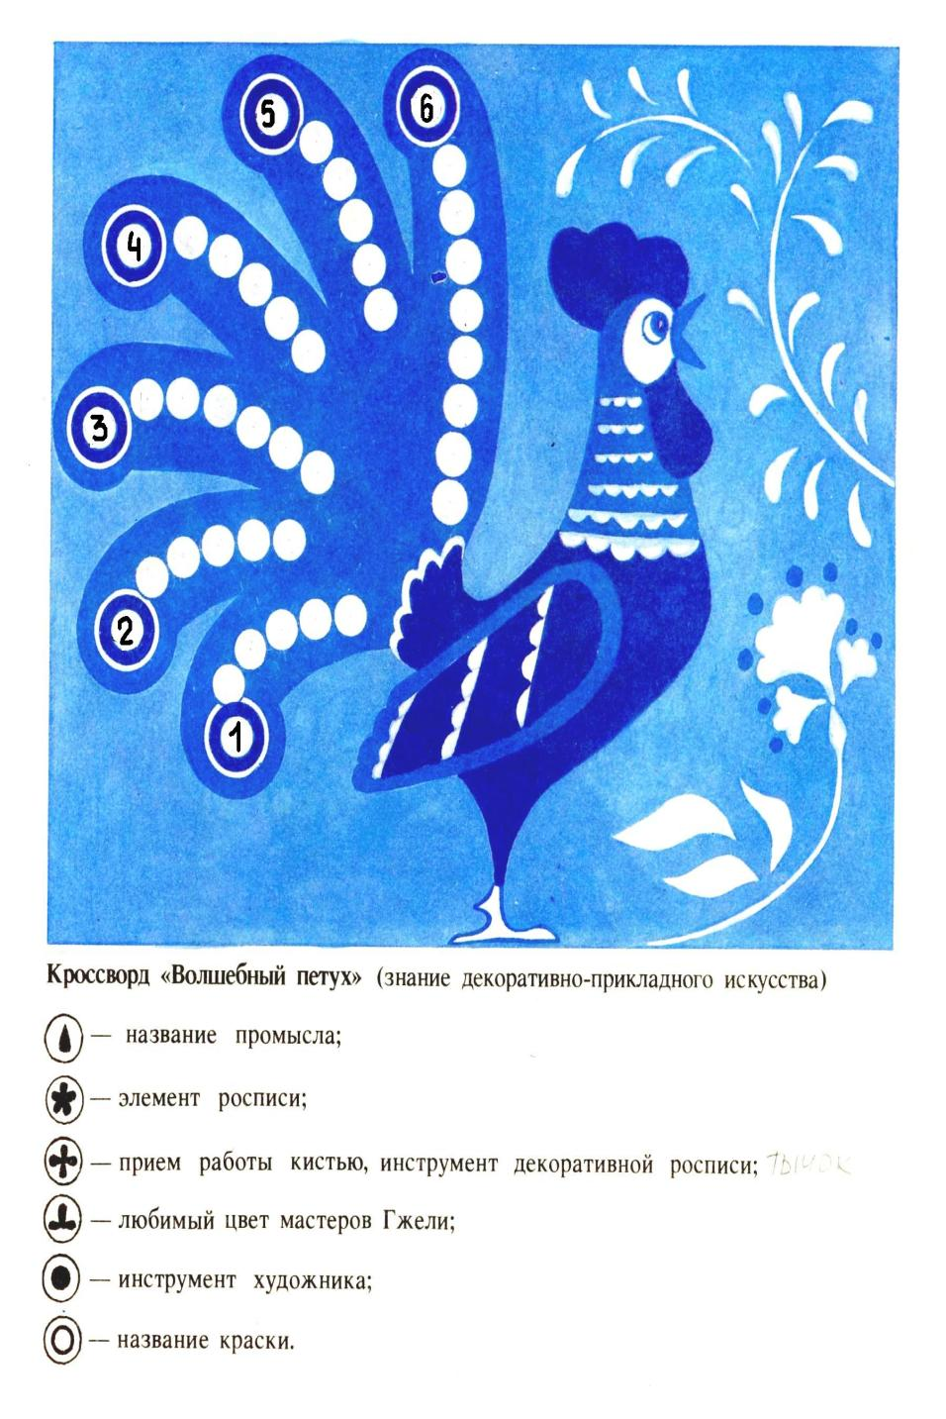
Название промысла
2. Любимый цвет гжельских мастеров
3. Элемент росписи
4. Инструмент художника
5. Приёмы работы кистью
6. Глиняная посуда обожженная в печи
Кроссворд

Slide 16
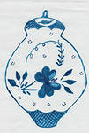
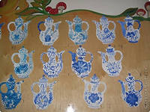
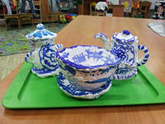
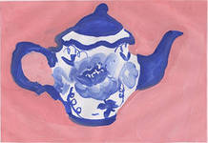
Работы детей

